Slide 1
PROCESO DE INSTALACIÓN SELLO ELECTRONICO
PACIFICO

Slide 2
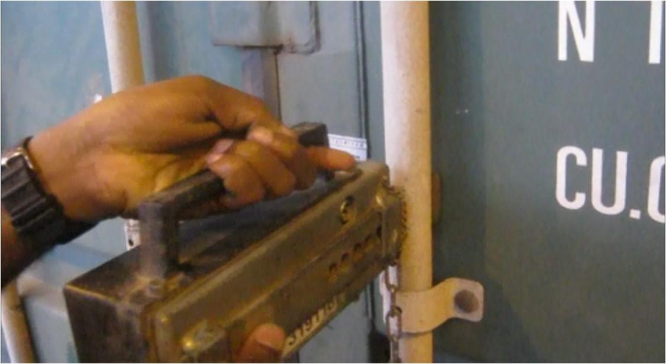
1. Ubique la barra mecánica en el paral derecho central de la puerta del contenedor y enganche el extremo derecho del dispositivo.

Slide 3
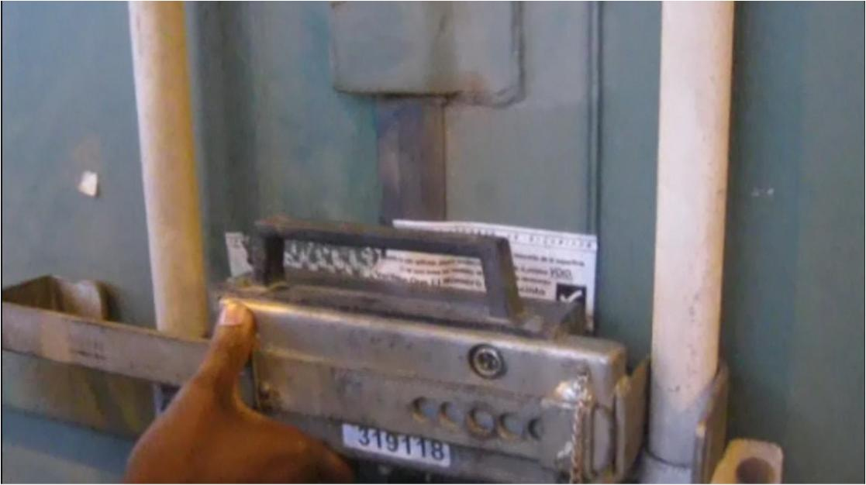
2. Después de enganchar el extremo derecho, ubique el dispositivo de forma horizontal en medio de los dos parales de la puertas del contenedor..

Slide 4
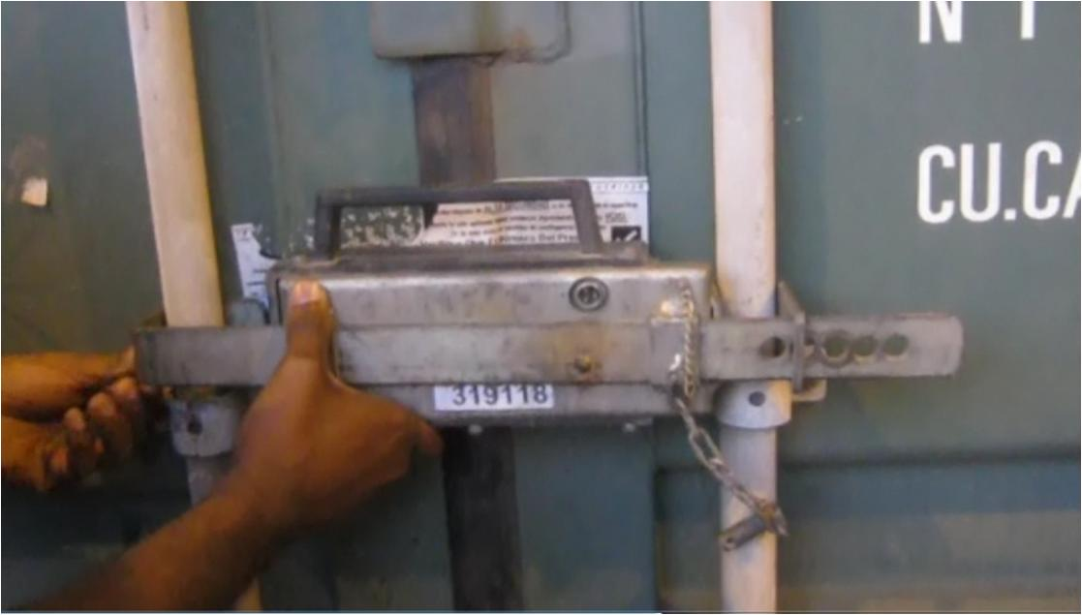
3. Cierre la barra mecánica hasta enganchar el lado izquierdo del dispositivo, de tal forma que este quede asegurado en los dos parales de las puertas del contenedor.

Slide 5
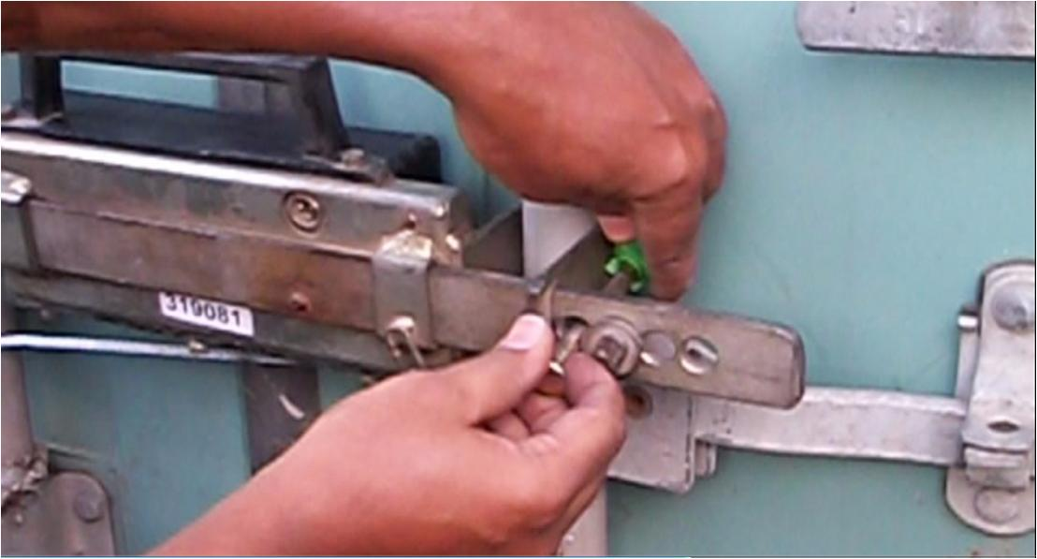
4. Después de instalar el dispositivo electrónico proceda con la ubicación del sello mecánico (guaya, correa, botella, etc.) en el primer orificio que haya quedado libre para asegurar la barra.

Slide 6
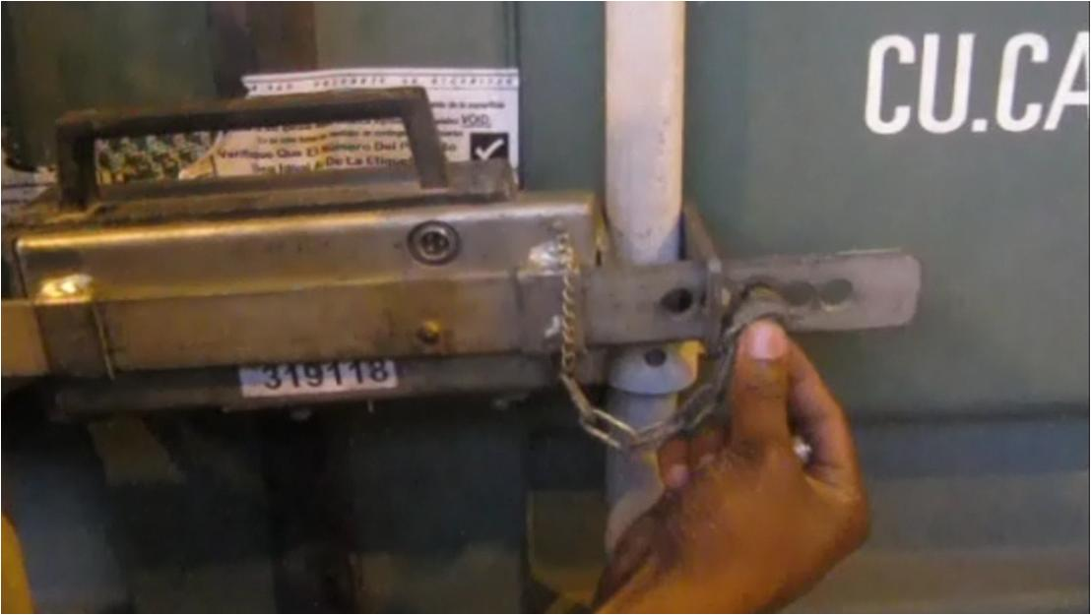
5. Para terminar instale el pin de la barra en el orificio seguido del sello mecánico.

Slide 7

PROCESO DE DESINSTALACIÓN
SELLO ELECTRONICO
PACIFICO

Slide 8
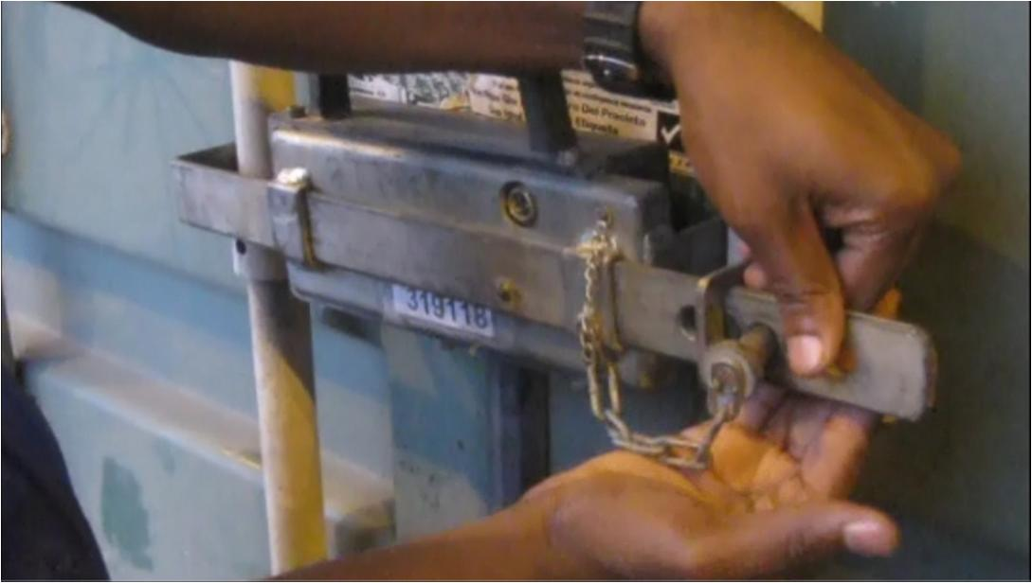
1. Retire el Pin instalado en el orificio de la barra mecánica, haciendo presión de adentro hacia afuera .

Slide 9
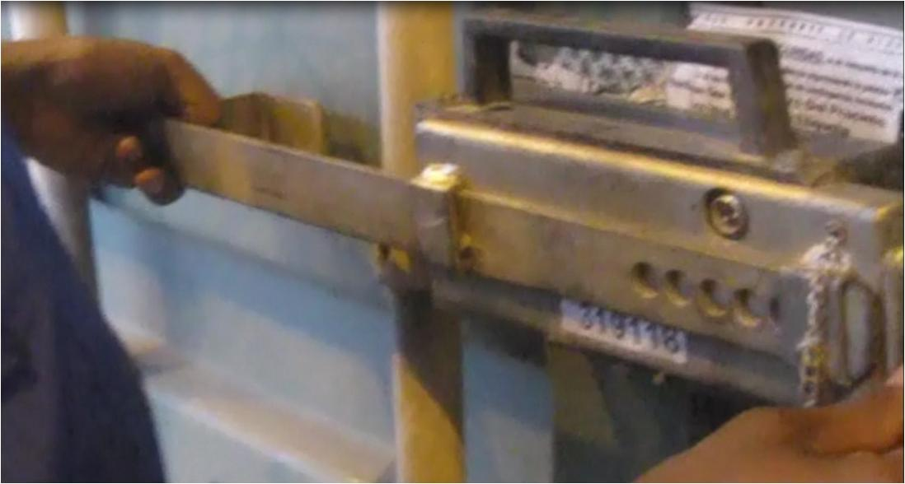
2. Hale la barra mecánica hacia el lado izquierdo, hasta el tope de la misma.

Slide 10
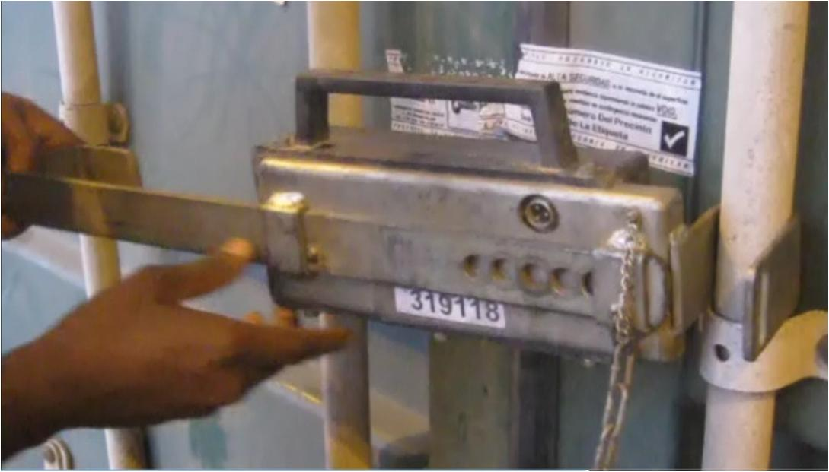
3. Gire la barra mecánica 90 grados hacia la parte exterior.

Slide 11
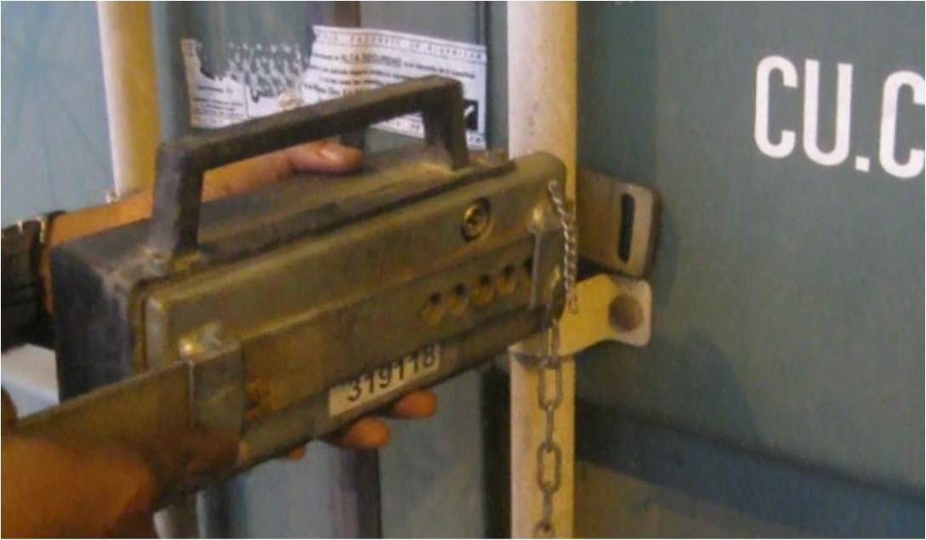
3. Gire la barra mecánica 90 grados hacia la parte exterior.

Slide 12
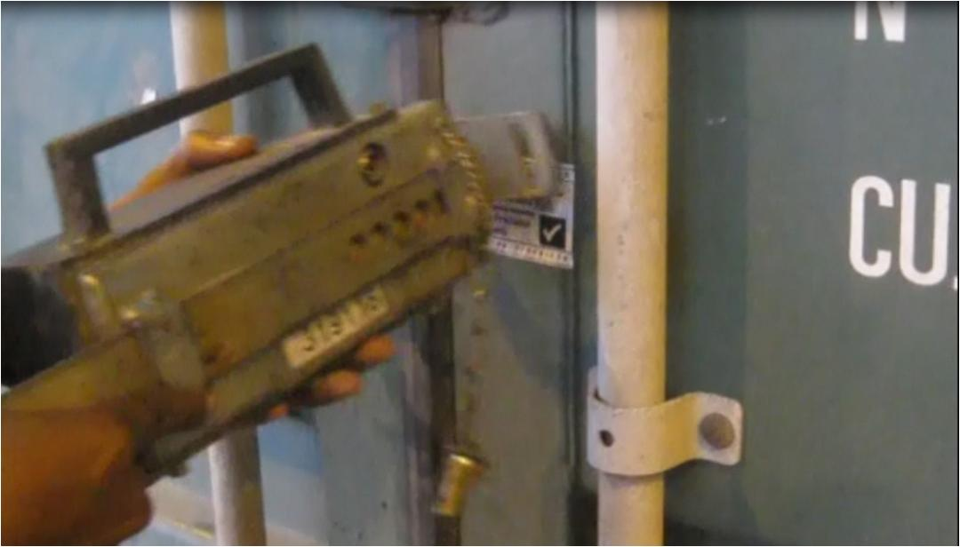
4. Para terminar desenganche el extremo derecho de la barra y retire el dispositivo.

